Slide 1
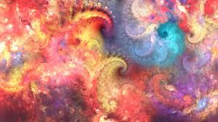
Notes:
https://arte.plus/las-combinaciones-color-segun-itten/

Slide 2

Colores
Combinación

Slide 3


Esquema # 1
Combinación complementaria

Slide 4

Combinación complementaria …
Los colores complementarios, adicionales o contrastes, son aquellos que se ubican en los lados opuestos de la rueda de colores de Itten.

Slide 5
Combinación complementaria …
Su combinación luce muy animada y llena de energía, especialmente si se combinan los colores de tonos saturados.

Slide 6
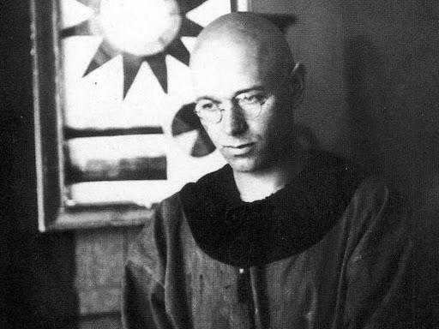

Slide 7
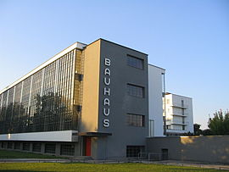

Slide 8


LAS COMBINACIONES DE COLOR SEGÚN ITTEN …
A la hora de decorar nuestra casa siempre surge la duda sobre qué color es el más adecuado para las paredes, qué cuadros decorativos resaltarían más, con que textiles podría combinar…
En el fondo se trata de seleccionar una gama de colores o tonalidades que resulten armoniosas, de esa forma cualquier cuadro que colguemos generará un contraste interesante con la habitación.

Slide 9
LAS COMBINACIONES DE COLOR SEGÚN ITTEN …
Hoy vamos a introducirle en los conceptos básicos sobre el contraste de color para que pueda aventurarse a crear composiciones decorativas en su hogar llenas de estilo y potencia visual.
El pintor, diseñador y profesor en la Bauhaus Johannes Itten fue el primero en desarrollar una teoría sobre los tipos de contrastes posibles que se producen entre los colores.

Slide 10
LAS COMBINACIONES DE COLOR SEGÚN ITTEN …
Exploró la percepción de los colores y su efecto en las personas, realizando estudios innovadores sobre la psicología del color. Todas sus conclusiones se recogen en su libro El arte del color.
Antes de comentar sus siete tipos de contrastes, debemos estudiar sus esquemas de organización del color para comprenderlos mejor.

Slide 11
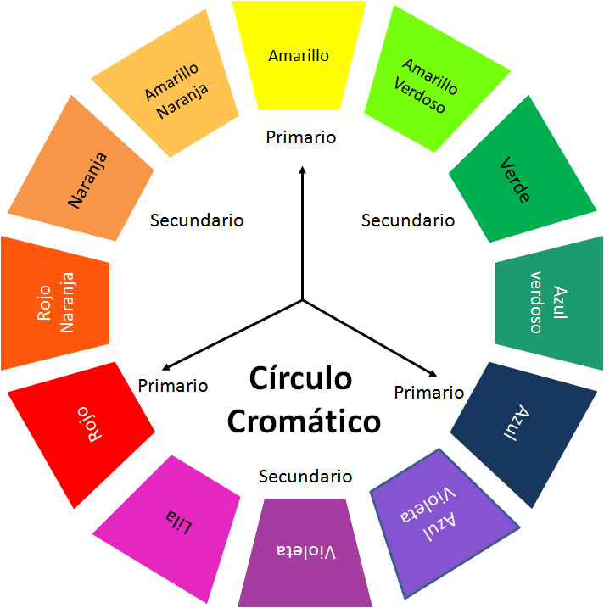

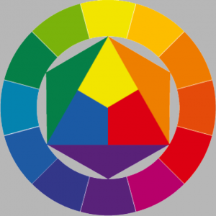
LAS COMBINACIONES DE COLOR SEGÚN ITTEN
Se basan en el círculo cromático, una forma de organizar los colores del espectro visible en un círculo, según un orden correlativo: rojo, naranja, amarillo, verde, azul ultramar y violeta.

Slide 12
TEORÍA DEL COLOR DE JOHANNES ITTEN …
Itten realizó dos esquemas de organización de los colores a partir del círculo cromático:
la rueda de color y
la estrella de color.

Slide 13


Rueda de color…
Es una construcción de doce colores basado en el círculo cromático.
Para crear esta rueda se parte de un triángulo con los tres colores primarios: rojo, amarillo y azul, colocados sobre un fondo gris neutro.

Slide 14
Rueda de color…
Alrededor de estos colores se ponen los colores secundarios, que son la mezcla de los colores primarios:
Amarillo + rojo = naranja
Amarillo + azul = verde
Rojo + azul = violeta

Slide 15

Rueda de color…
Se traza un anillo concéntrico alrededor del primero y se dividen en doce zonas iguales.
En éste se colocan los colores primarios y los secundarios, dejando un espacio entre cada uno de ellos.

Slide 16
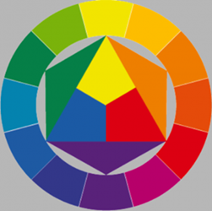
Rueda de color
Entonces se forman los colores terciarios como resultado de la mezcla de los primarios y secundarios:
Amarillo y anaranjado,
Rojo y anaranjado,
Rojo y violeta,
Azul y violeta,
Azul y verde,
Amarillo y verde.

Slide 17
SIETE CONTRASTES DE COLOR …
Se conoce como contraste de color a la diferencia en las características de dos o más colores que interactúan en un diseño afectando al modo en que se perciben.

Slide 18
SIETE CONTRASTES DE COLOR
Itten identificó siete contrastes distintos:
saturación,
luminosidad,
temperatura,
posición en el círculo cromático,
simultaneidad,
calidad y
cantidad del color.

Slide 19
1. CONTRASTE DE COLOR PURO …
Cuando se yuxtaponen colores con saturación del color 100% se produce un alto contraste visual.
Cuanto más alejados estén en el círculo cromático, más intenso es el contraste.

Slide 20

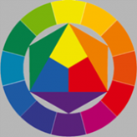
1. CONTRASTE DE COLOR PURO
La fuerza de expresión del contraste del color puro va disminuyendo a medida que los colores empleados se van alejando de los tres colores primarios.
Así pues, el contraste tendrá un efecto enérgico, ruidoso cuando utilicemos los colores primarios, mientras que se irá atenuando cuanto más nos alejemos de estos.

Slide 21

2. CONTRASTE CLARO-OSCURO
Yuxtaposición de dos colores con diferente luminosidad o valor tonal.
El contraste aumenta cuanto mayor sea la diferencia de luminosidad.

Slide 22

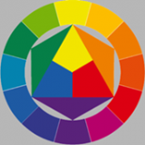
3.CONTRASTE DE COLOR CÁLIDO Y COLOR FRÍO
La diferencia de temperatura de cada color aumenta el contraste visual entre ambos.
Esta interacción provoca que un color cálido rodeado de colores fríos se perciba aún más cálido, mientras que si está rodeado por colores cálidos se percibirá más frío.
Lo mismo sucede a la inversa.

Slide 23
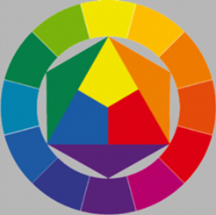
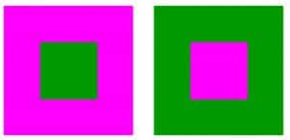
4. CONTRASTE DE LOS COMPLEMENTARIOS
Es el contraste que crean dos colores opuestos en el círculo cromático, es decir, complementarios.
Si estos colores son saturados el contraste es máximo, salta a la vista la intensidad de la interacción.

Slide 24

5. CONTRASTE SIMULTANEO
Este tipo de contraste a diferencia del resto, no existe de manera física, es un proceso fisiológico en el que el órgano de la vista busca el equilibrio.
Se produce “en ausencia” del complementario: cada color produce simultáneamente, su propio complementario con el fin de mantener el equilibrio.
Cuando tenemos un color saturado y lo colocamos sobre un gris, se genera en el color gris el tono de color complementario al saturado que tenemos.
El contraste simultáneo se refiere a los cambios aparentes de tono, valor y/o intensidad que son creados por los colores adyacentes.

Slide 25

6. CONTRASTE CUALITATIVO
La calidad del color, si es más o menos saturado, genera una percepción del color más vivo o al contrario, apagado.
En este contraste se yuxtaponen colores saturados y luminosos con otros colores apagados.
El contraste depende de la disparidad en la intensidad cromática de los colores que interactúan.

Slide 26

7. CONTRASTE CUANTITATIVO
Se yuxtaponen dos colores con unas proporciones descompensadas.
Esto genera un importante contraste para crear efectos visuales o para alterar los demás contrastes dándoles más intensidad.

